Slide 1
Таргетное секвенирование как эффективный инструмент для систематического скрининга семейной гиперхолестеринемии: клинический случай
Изюмченко А.Д.^{1, 2}, Уразгильдеева С.А.^{3, 4}, Грунина М.Н.^{1, 2}, Танаянц К.О.², Драчева К.В.^{1, 2}, Пчелина С.Н.^{1, 2}, Мирошникова В.В.^{1, 2}
¹Первый Санкт-Петербургский государственный медицинский университет им. акад. И. П. Павлова, Санкт-Петербург, Россия
²Петербургский институт ядерной физики им. Б.П. Константинова Национального исследовательского центра "Курчатовский институт", Гатчина, Россия
³Северо-западный окружной научно-клинический центр им. Л.Г. Соколова, Санкт-Петербург, Россия
⁴Научно-клинический и образовательный центр «Кардиология» Санкт-Петербургского государственного университета, Санкт-Петербург, Россия
Работа поддержана грантом РНФ №25-25-00351
artemiz98@yandex.ru

Slide 2
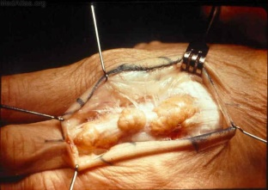
Актуальность
Семейная гиперхолестеринемия (СГХС) — это частое генетическое заболевание, характеризующееся высоким уровнем общего холестерина (ОХС) и холестерина липопротеинов низкой плотности (ХС-ЛПНП) в крови. Несмотря на большую распространённость СГХС в мире и России (до 1:108 по разным оценкам), остаётся актуальной проблема недостаточной выявляемости СГХС, что приводит к большей частоте развития ранних сердечно-сосудистых заболеваний в группе риска
Клиническая диагностика
Определенная СГХC:
ЛПНП>4.9 ммоль/л + сухожильный ксантоматоз
По разным оценкам, от СГХС страдают до 20 миллионов человек по всему миру. Однако у 90% этих пациентов диагноз не установлен
Целью данной работы являлось применение технологии таргетного NGS-секвенирования для систематического скрининга СГХС
Возможная СГХC:
ЛПНП>4.9 ммоль/л + семейный анамнез с ранними ССЗ
Notes:
СГХ – самое частое генетическое заболевание в мире, социально-значимое в РФ в силу неизвестности реальных цифр распространения заболевания в РФ, не до конца изученного спектра мутаций (особенно в неканонических генах) и высокого риска развития сс-патологии

Slide 3
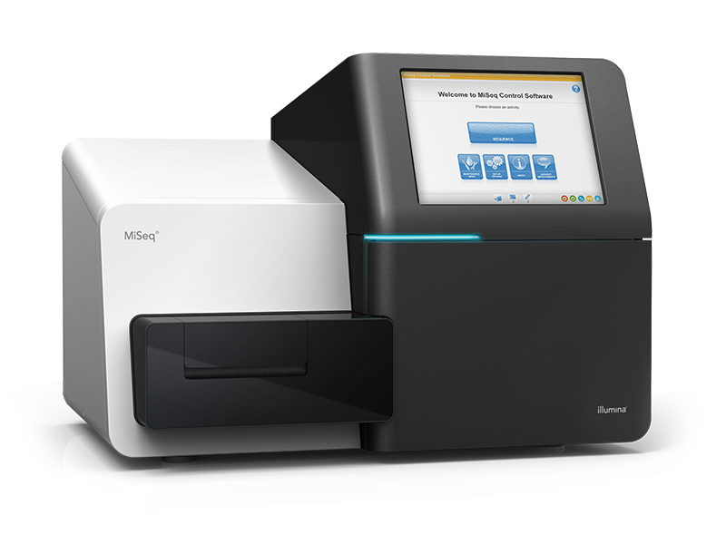
Генетический скрининг семейной гиперхолестеринемии
Обследование пациента врачом-липидологом, врачом-кардиологом. Оценка согласно голландской шкале семейной гиперхолестеринемии (критерии Dutch Lipid Clinic Network)
Таргетное секвенирование на приборе MiSeq Illumina
Кастомная панель для дифференциальной диагностики наследственных дислипидемий, включающая в себя кодирующие области 39 генов: ABCA1, ABCG1, ABCG5, ABCG8, ANGPTL3, APOA1, APOA4, APOA5, APOB, APOC2, APOC3, APOE, CETP, CREB3L3, GCK, СYP27A1, CYP7A1, GPD1, GPIHBP1, HNF1A, LCAT, LDLR, LDLRAP1, LIPA, LIPC, LIPG, LMF1, LPL, LRP6, MTTP, MYLIP, NPC1L1, PCSK9, PNPLA5, SAR1B, SCARB1, SORT1 и STAP1)
Выделение геномной ДНК
Создание NGS-библиотек
Верификация результатов – секвенирование по Сэнгеру
Обследование членов семьи

Slide 4
Клинический случай: NGS
Пробанд: женщина, 30 лет, клинический диагноз СГХС, 15 баллов в соответствии с диагностическими критериями Dutch Lipid Clinic Network.
Гиперхолестеринемия была выявлена с 4 лет, с максимальным повышением ОХС до 11,6 ммоль/л.
На момент обращения ОХС – 9,1 ммоль/л, ХС-ЛПНП – 7,4 ммоль/л.
У пациентки отмечены ксантомы ахилловых сухожилий с обеих сторон

Slide 5
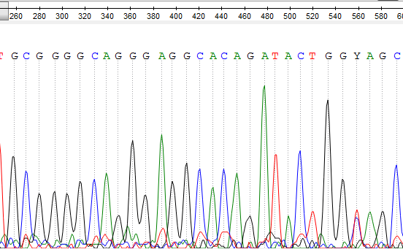
Клинический случай: секвенирование по Сэнгеру у пробанда и членов семьи
В семейном анамнезе отмечены нарушения липидного обмена: у бабушки (85 лет) ОХС до 15 ммоль/л, выполнена каротидная эндартерэктомия, принимает статины и эзетрол. У матери, 59 лет – ОХС до 9,6 ммоль/л, у брата, 37 лет – ОХС до 10 ммоль/л. Семейная родословная представлена на рисунке 1. Гетерозиготное носительство патогенного варианта Cys677Tyr подтверждено у пробанда и ее матери методом секвенирования по Сэнгеру (рисунок 2)
Рисунок 2. Верификация патогенного варианта Cys677Tyr в гене LDLR у пробанда. Прочтение с обратного праймера
Рисунок 1. Семейная родословная пробанда
Выводы: Развитие технологий массового параллельного секвенирования и биоинформатической обработки данных в настоящее время перейти к широкому применению таргетных генетических панелей в клинической практике различных патологий. В тоже время остаётся актуальной проблема недостаточной диагностики некоторых классов заболеваний, в частности СГХС и других наследственных дислипидемий. Раннее выявление СГХС имеет решающее значение в превентивной терапии сердечно-сосудистых осложнений

